Slide 1
增加常量

Slide 2

目
增加常量
Contents

Slide 3

增加常量
增加常量
增加常量就是在本身的数据流里面添加一列数据，该列的数据都是相同的值。

Slide 4
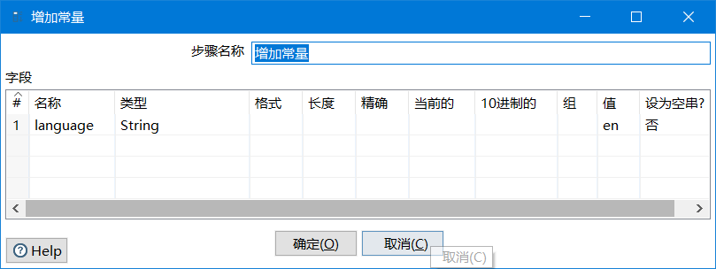
增加常量
增加常量
字段名和类型
值

Slide 5
任务
增加常量
从Excel读取数据，增加一个新列language值为en，把数据保存在Excel中
任务

Slide 6

增加常量
分析
输入：Excel输入
转换：增加常量
输出：Microsoft Excel输出

